Slide 1

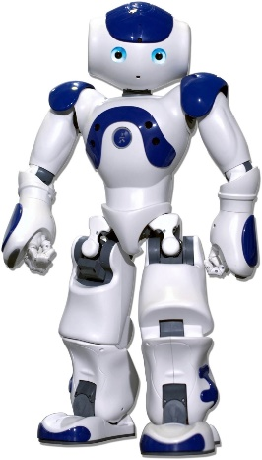
技术挑战
2020 RoboCup3D中国赛
合肥工业大学

Slide 2
PART ONE
近期进展

Slide 3
PART ONE
已掌握的关键技术
一. 近期进展
基于CMA-ES的多进程优化程序
CMA-ES中文名为自适应协方差矩阵进化策略算法，是遗传算法的一种。我们经过实验发现此算法对于我们动作参数的优化最为合适，并以此算法开发了动作参数优化程序。
基于关键帧采样的动作提取技术
关键帧采样技术是通过在服务器中将其它队伍的动作参数进行截取和解析，从而获得具有大致雏形的动作。我们通过此技术可从其他强队的动作中进行采样，并进行优化。
基于步行态转换的急速快踢技术
通过在步行的过程中固定支撑脚，而使用另一只脚去踢球，使得击球的准备时间大大缩短。

Slide 4
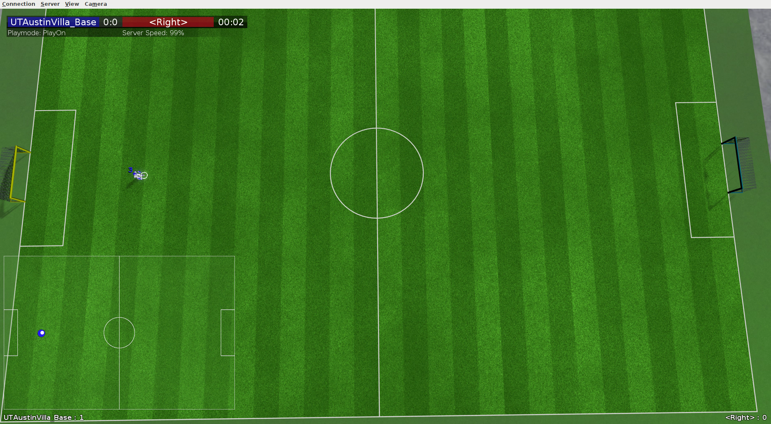
PART ONE
最远距离达到22m的高远踢球
相比于去年提高了40%。
一. 近期进展

Slide 5
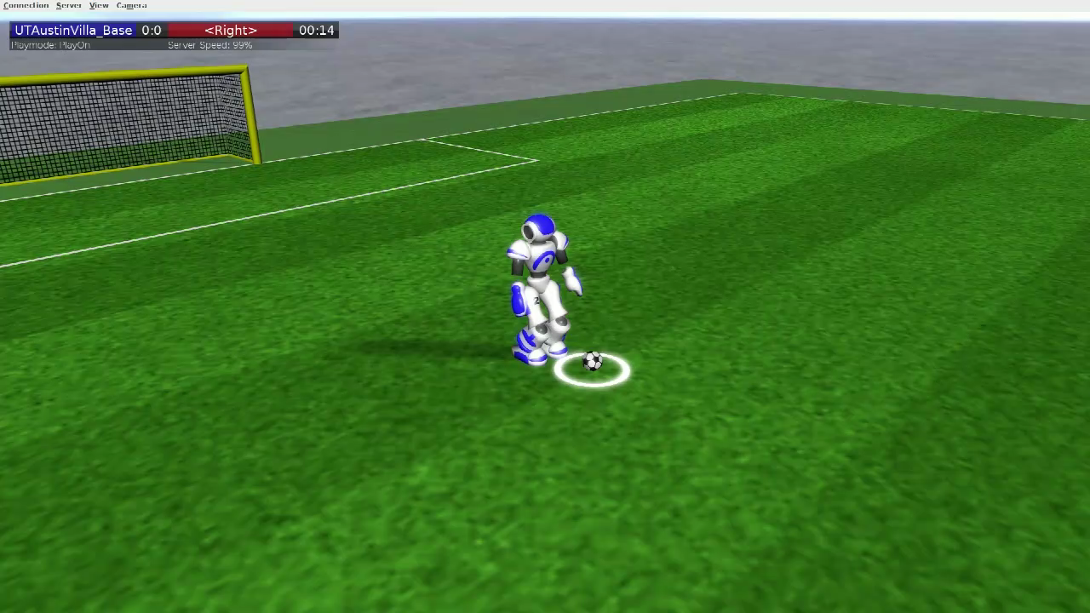
PART ONE
仅需0.34s的急速快踢
距离提升了43%
一. 近期进展

Slide 6


PART ONE
多进程优化程序
一. 近期进展
子节点
子节点
主节点
子节点

Slide 7
PART ONE
关键帧采样
一. 近期进展
(time (now 41.76))(GS (sl 0) (sr 0) (t 32.20) (pm PlayOn))(GYR (n torso) (rt -1.26 -0.36 -0.15))(ACC (n torso) (a 0.02 -0.84 9.73))(HJ (n hj1) (ax -1.05))(HJ (n hj2) (ax -45.00))(HJ (n raj1) (ax -50.70))(HJ (n raj2) (ax -29.64))(HJ (n raj3) (ax 2.48))(HJ (n raj4) (ax 49.24))(HJ (n laj1) (ax -50.70))(HJ (n laj2) (ax 29.70))(HJ (n laj3) (ax -2.48))(HJ (n laj4) (ax -49.23))(HJ (n rlj1) (ax -0.00))(HJ (n rlj2) (ax -5.91))(HJ (n rlj3) (ax 36.96))(HJ (n rlj4) (ax -70.26))(HJ (n rlj5) (ax 38.19))(FRP (n rf) (c 0.01 0.01 -0.01) (f -3.92 -0.10 24.50))(HJ (n rlj6) (ax 5.91))(HJ (n llj1) (ax -0.00))(HJ (n llj2) (ax 5.86))(HJ (n llj3) (ax 36.94))(HJ (n llj4) (ax -70.20))(HJ (n llj5) (ax 38.15))(FRP (n lf) (c -0.03 -0.00 -0.01) (f 3.95 0.13 20.50))(HJ (n llj6) (ax -5.87))
server发给agent的消息实例
Apply Acceleration Sampling to Learn Kick Motion for NAO Humanoid Robot

Slide 8
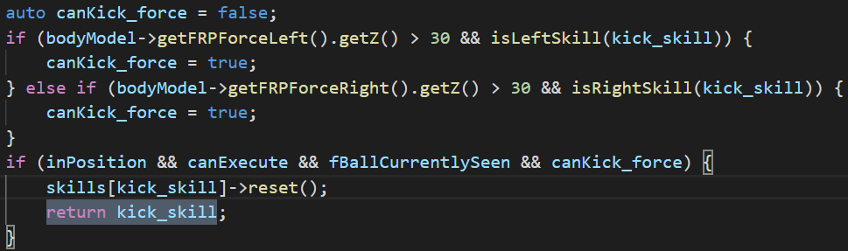
PART ONE
快速踢球
一. 近期进展
检查脚步压力，以确定不是踢球的脚在支撑。

Slide 9
PART TWO
问题提出

Slide 10
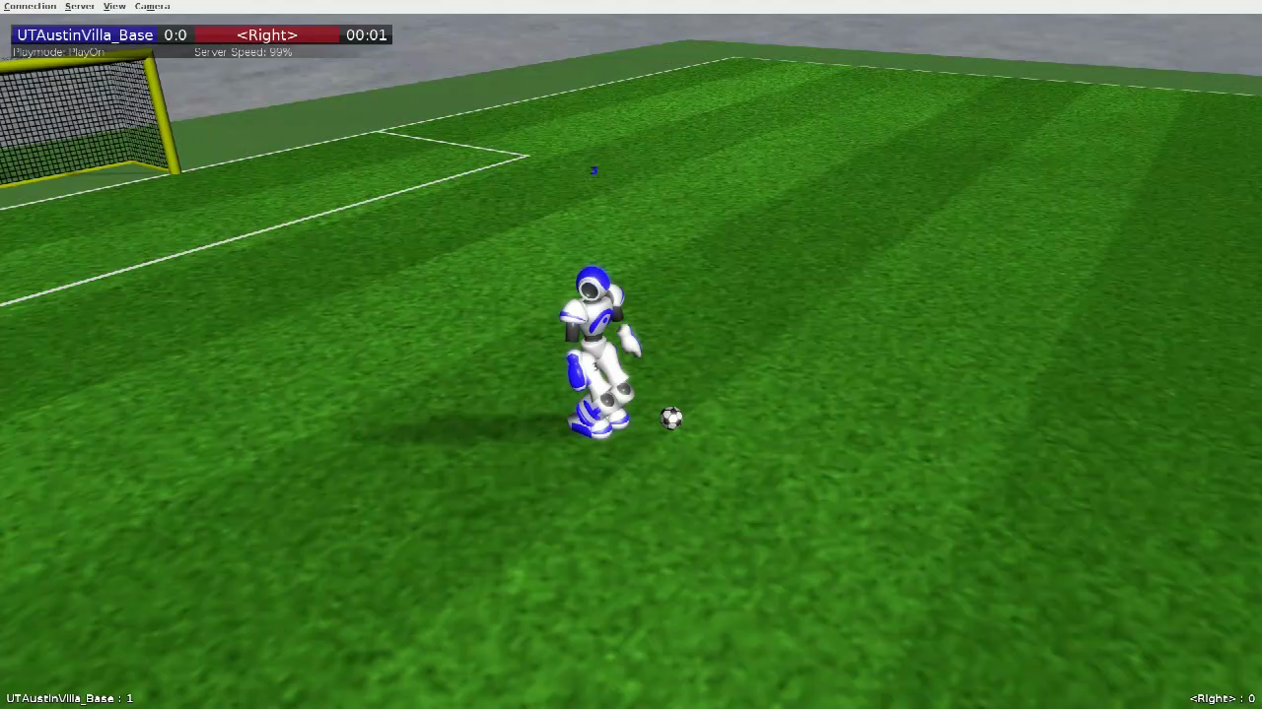
PART TWO
二. 问题提出
准备动作决定了时间和稳定性

Slide 11
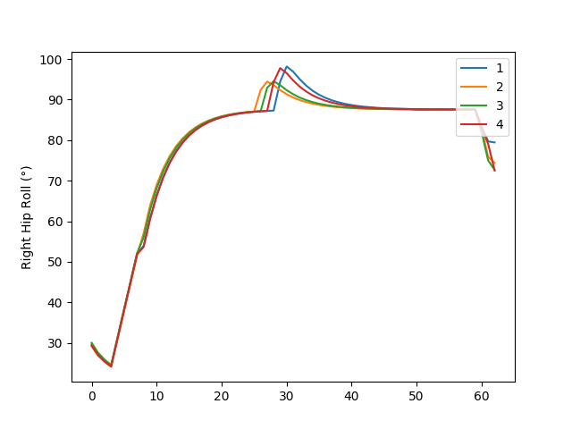
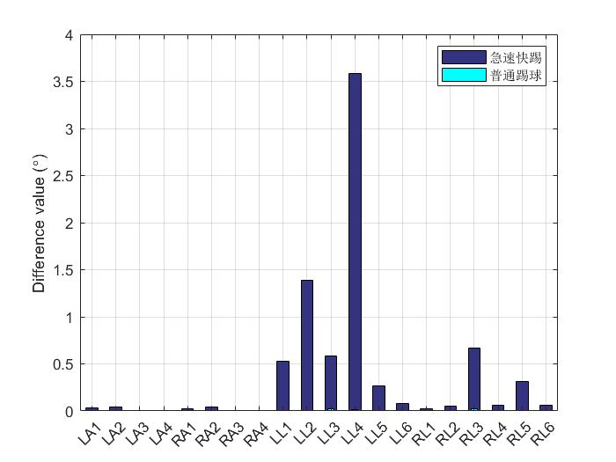
初始状态的影响较大
PART TWO
二. 问题提出
每次踢球前机器人初始状态不同，而准备动作时间较少使得踢球不稳定。
图1. RL4关节在四次测试中角度的变化情况
图2. 四次测试中角度的平均差异

Slide 12
PART TRHEE
解决方案

Slide 13
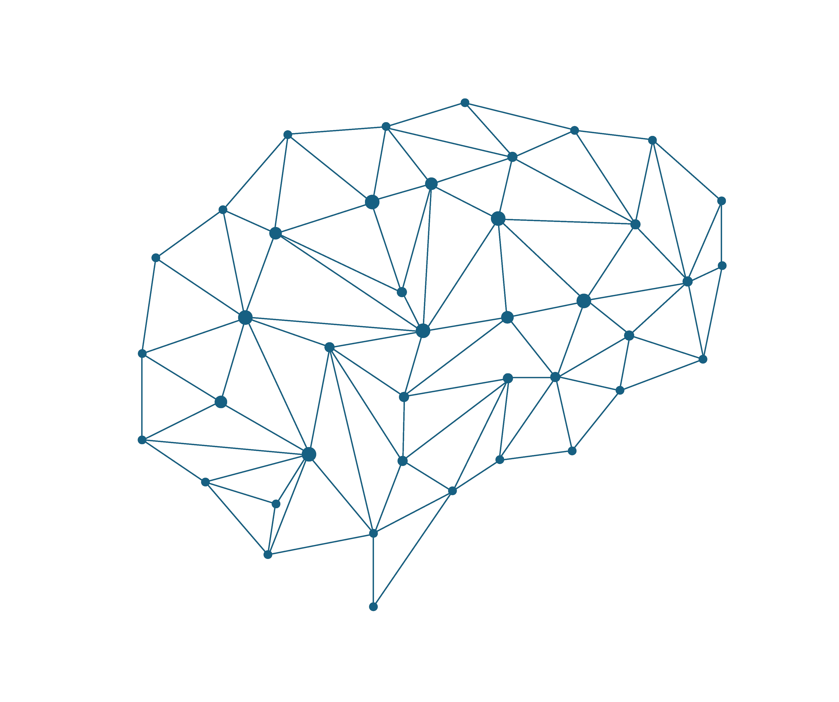
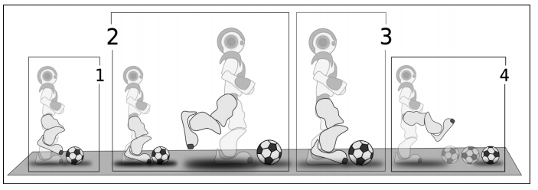
PART THREE
三. 解决方案
动作参数决策器
input：
output：
动作数据库
最合适的动作参数
初始状态参数

Slide 14
MacAlpine P, Stone P. UT Austin Villa: RoboCup 2017 3D simulation league competition and technical challenges champions[C]//Robot World Cup. Springer, Cham, 2017: 473-485
Nikolaus Hansen. The CMA Evolution Strategy: A Tutorial[J]. 2005.
Schmidhuber J. Deep learning in neural networks: An overview[J]. Neural networks, 2015, 61: 85-117.
郑重虎. RoboCup3D仿真中双足机器人的运动规划与智能决策[D]. 南京邮电大学.
Depinet M, MacAlpine P, Stone P. Keyframe sampling, optimization, and behavior integration: Towards long-distance kicking in the robocup 3d simulation league[C]//Robot Soccer World Cup. Springer, Cham, 2014: 571-582.
Cheng J, Dong L, Lapata M. Long short-term memory-networks for machine reading[J]. arXiv preprint arXiv:1601.06733, 2016.
宋蓓蓓. RoboCup3D世界模型的研究[D]. 合肥工业大学, 2007.
Rush A M, Chopra S, Weston J. A neural attention model for abstractive sentence summarization[J]. arXiv preprint arXiv:1509.00685, 2015.
MacAlpine P, Torabi F, Pavse B, et al. UT Austin Villa: RoboCup 2018 3D simulation league champions[C]//Robot World Cup. Springer, Cham, 2018: 462-475.

Slide 15
恳请各位老师同学批评指正！
合肥工业大学宣城校区

